Slide 1
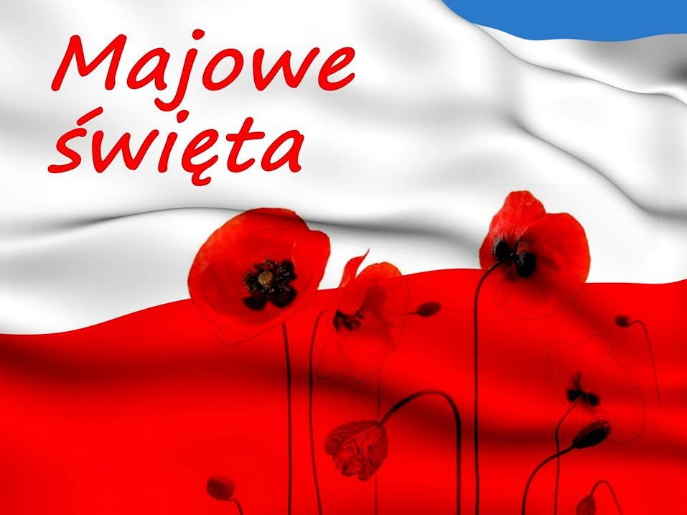
Magdalena Bułat

Slide 2
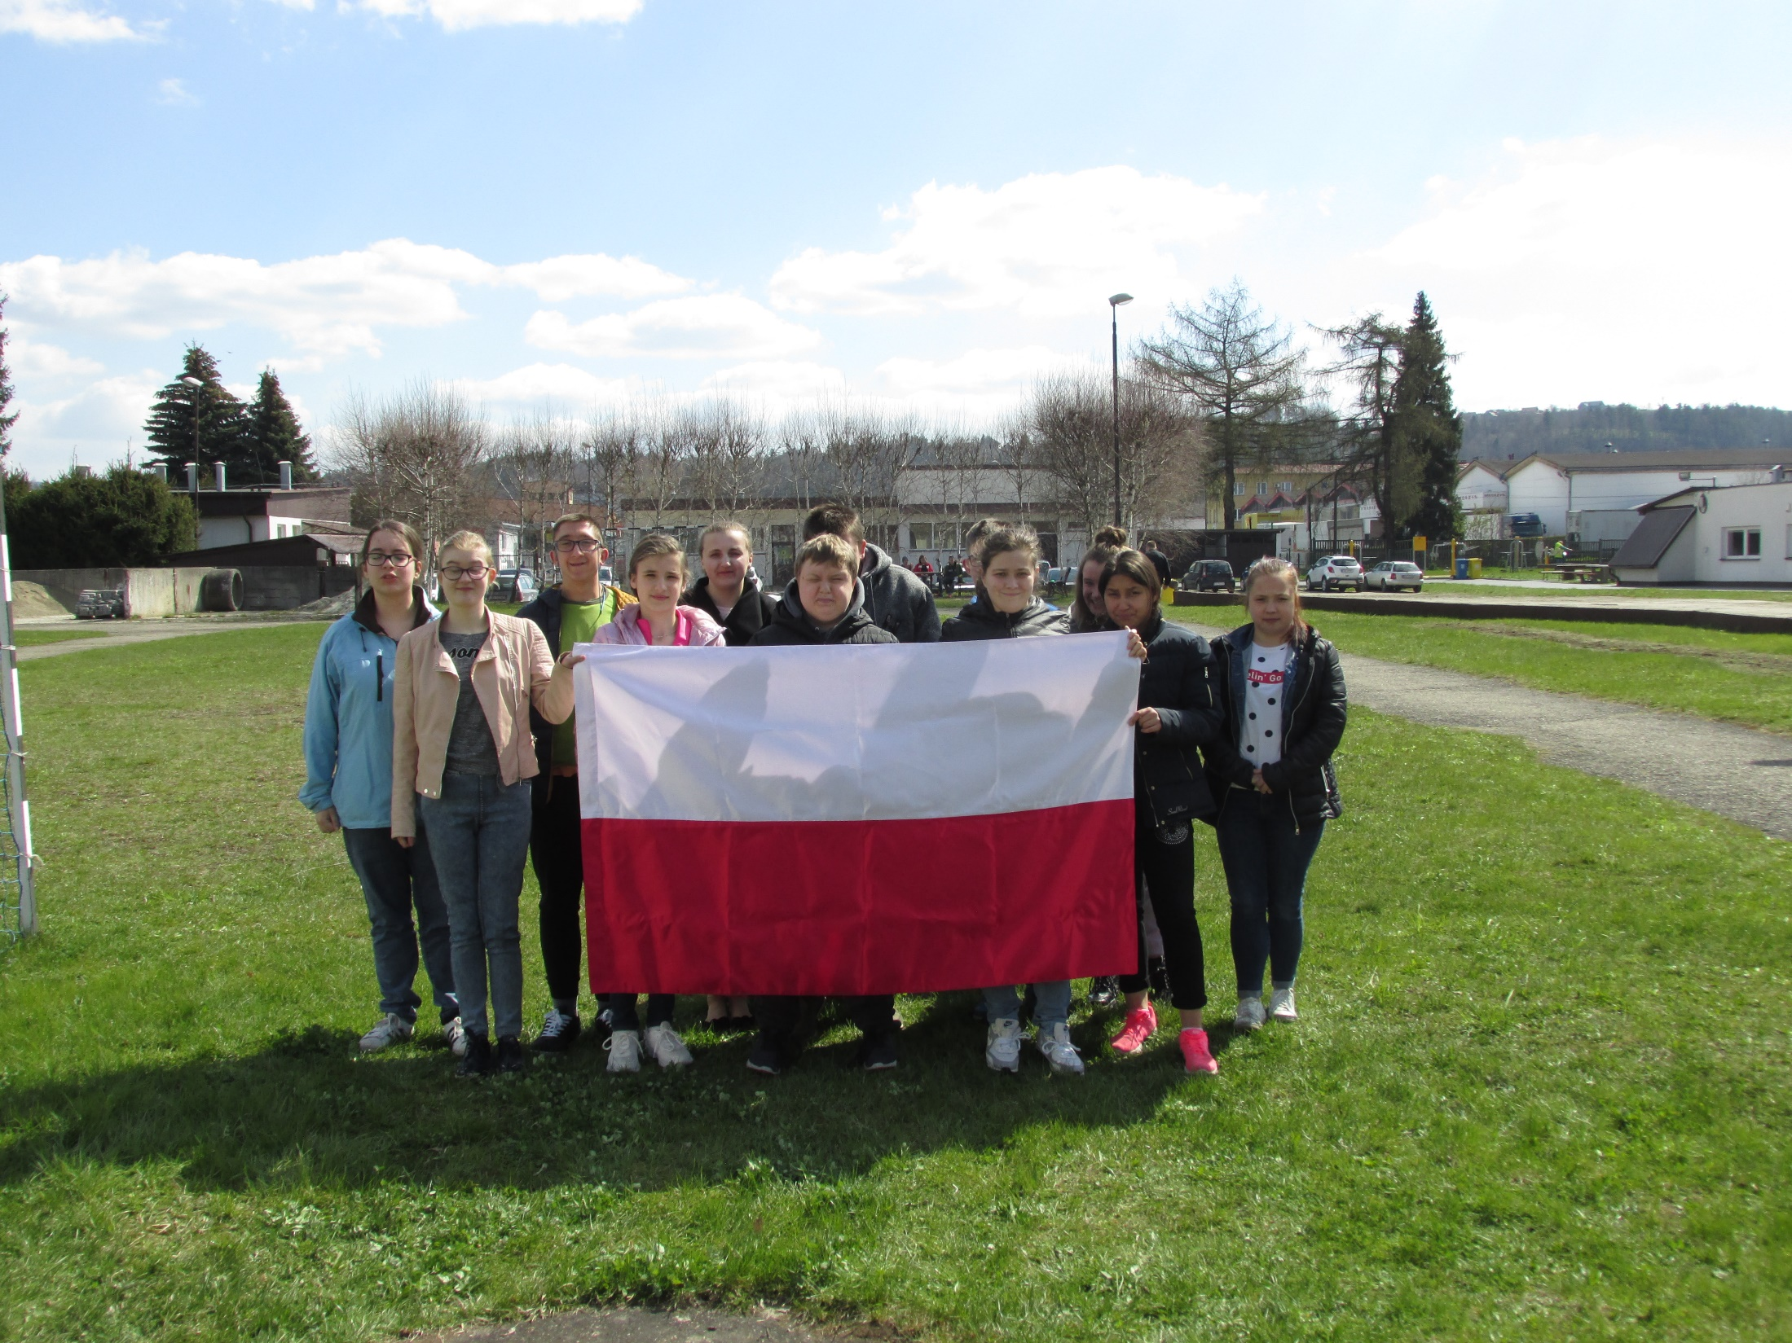

Slide 3
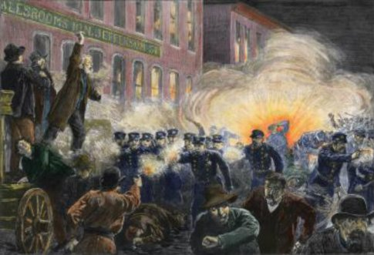
1 maja
Międzynarodowe Święto Pracy, które swoje początki ma w demonstracjach w Stanach Zjednoczonych

Slide 4
1 maja w Polsce
Na ziemiach polskich pierwsze obchody miały miejsce pod koniec XIX wieku i odbywały się niejednokrotnie wbrew woli zaborców. W czasach PRL nasilał się proces odgórnego planowania całej ceremonii i traktowanie tego dnia jako święta państwowego, który stawał się obowiązkowym rytuałem. Tego dnia organizowano pochody pierwszomajowe, które miały upamiętniać ważne wydarzenia dla środowiska robotniczego Święto Pracy było jednym z najważniejszych świąt w PRL-u. Obecnie Międzynarodowe Święto Pracy w Polsce ma charakter spontaniczny i pluralistyczny.

Slide 5
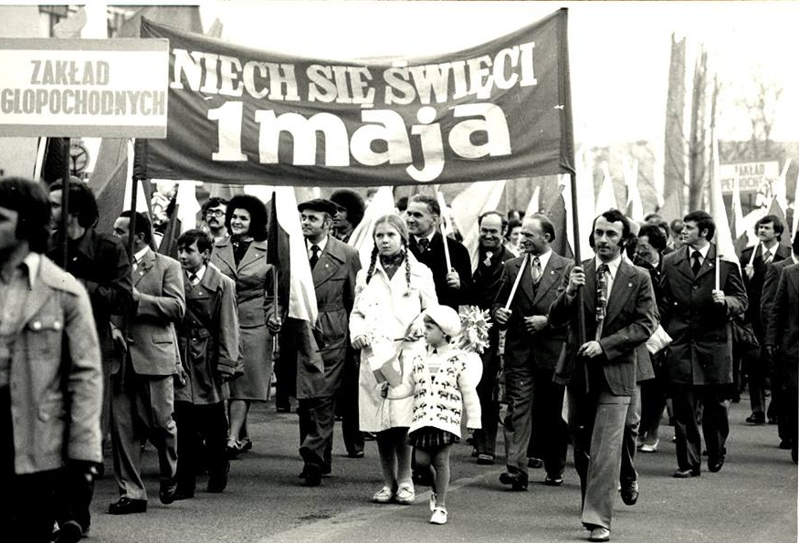
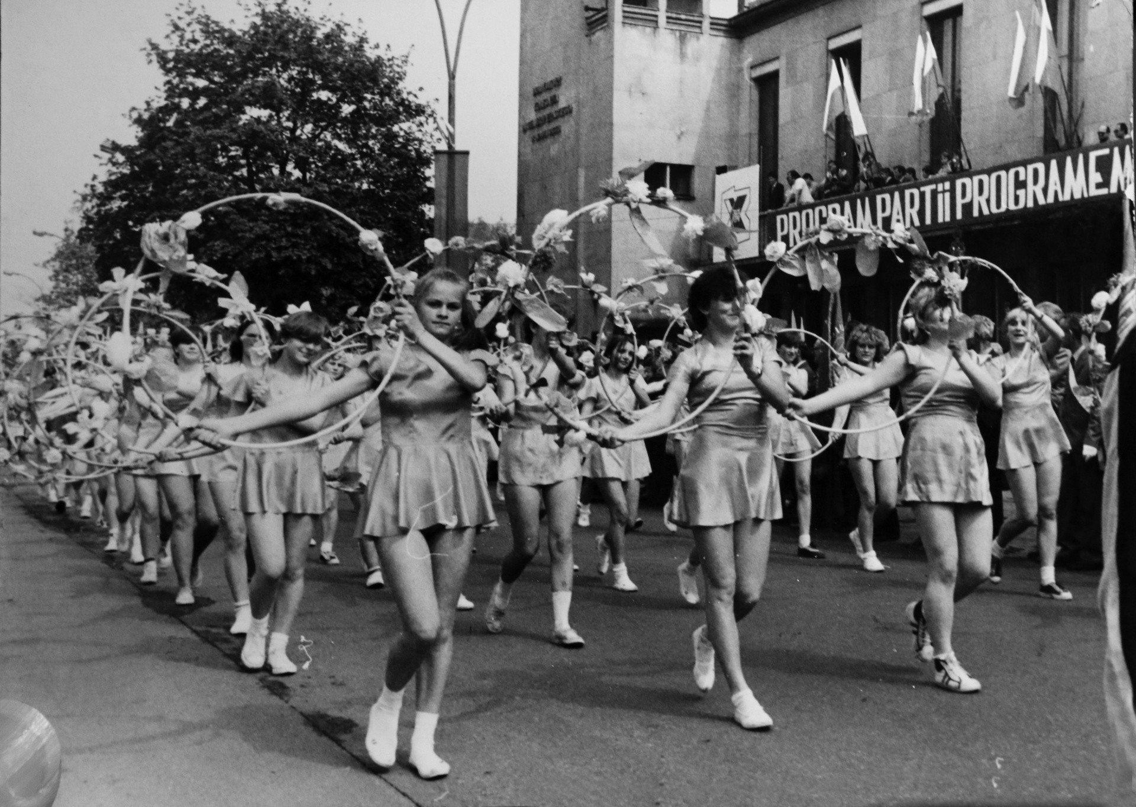
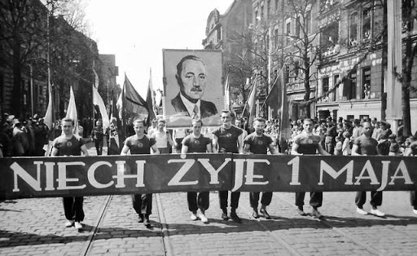

Slide 6
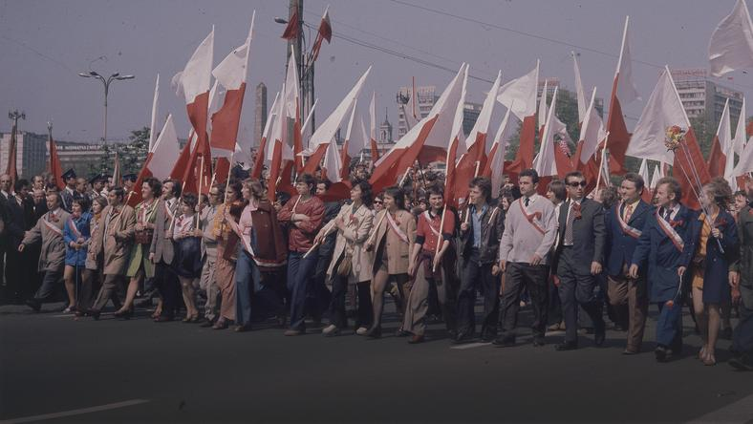

Slide 7
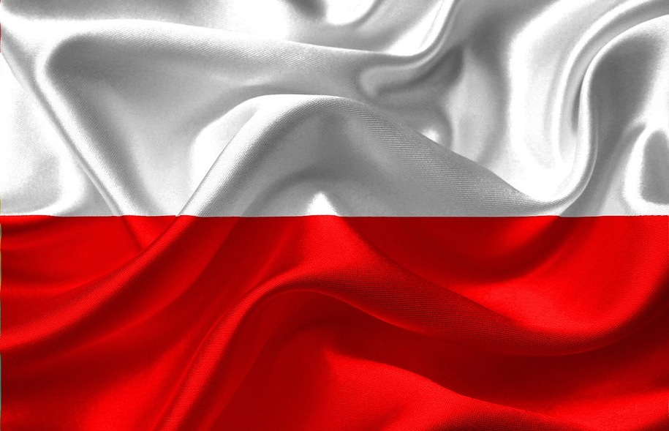
2 maja
Dzień Flagi Rzeczypospolitej Polskiej

Slide 8
Flaga jest znakiem rozpoznawczym, symbolem państwa. Obok godła i hymnu, jeden z symboli narodowych. Barwy biała i czerwona zostały uznane za narodowe po raz pierwszy
3 maja 1792. Podczas obchodów pierwszej rocznicy uchwalenia Konstytucji. Po odzyskaniu niepodległości barwy i kształt flagi uchwalił Sejm Ustawodawczy odrodzonej Polski 1 sierpnia 1919. W ustawie podano: „Za barwy Rzeczypospolitej Polskiej uznaje się kolor biały i czerwony w podłużnych pasach równoległych, z których górny – biały, dolny zaś – czerwony. Dzień Flagi Rzeczypospolitej Polskiej oficjalnie obchodzimy od 2 maja 2004 roku.

Slide 9
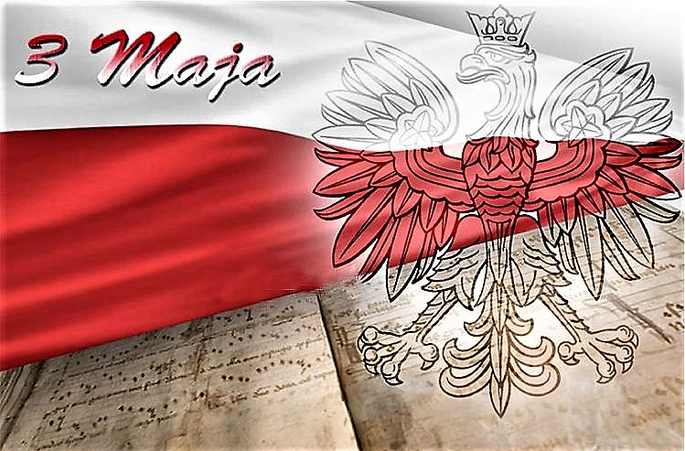

Slide 10
Historia uchwalenia Konstytucji 3 Maja
Ustawa Rządowa z dnia 3 maja 1791 roku - uchwalona przez Sejm Wielki, ustawa regulująca ustrój prawny Rzeczypospolitej Obojga Narodów. Pierwsza w Europie i druga na świecie (po konstytucji amerykańskiej) nowoczesna, spisana konstytucja. Konstytucja zmieniła ustrój państwa na monarchię dziedziczną, ograniczyła demokrację szlachecką i wprowadziła prawa osobiste mieszczan i szlachty. Stawiała chłopów pod ochroną państwa oraz zniosła liberum veto. Twórcami konstytucji są: Hugon Kołłątaj, Ignacy Potocki, Adam Stanisław Krasiński, Król Stanisław August Poniatowski oraz Marszałek Sejmu Wielkiego Stanisław Małachowski- ostatni starosta sądecki.

Slide 11
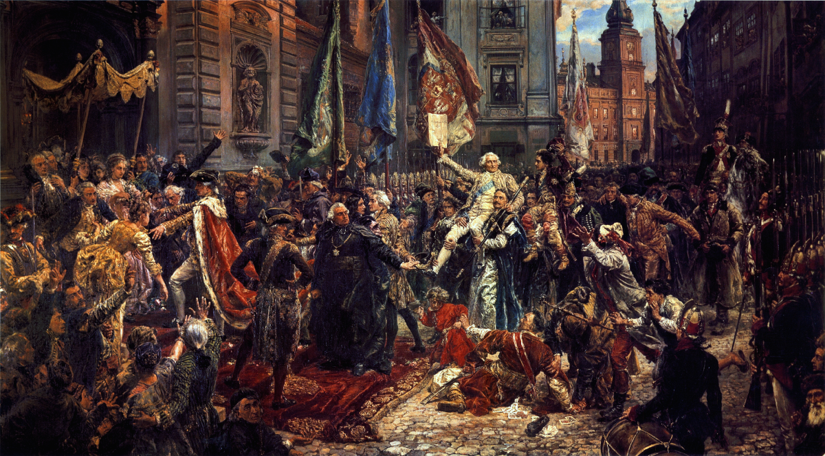
Jan Matejko- Uchwalenie Konstytucji
3 Maja

Slide 12
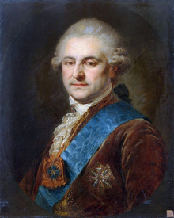
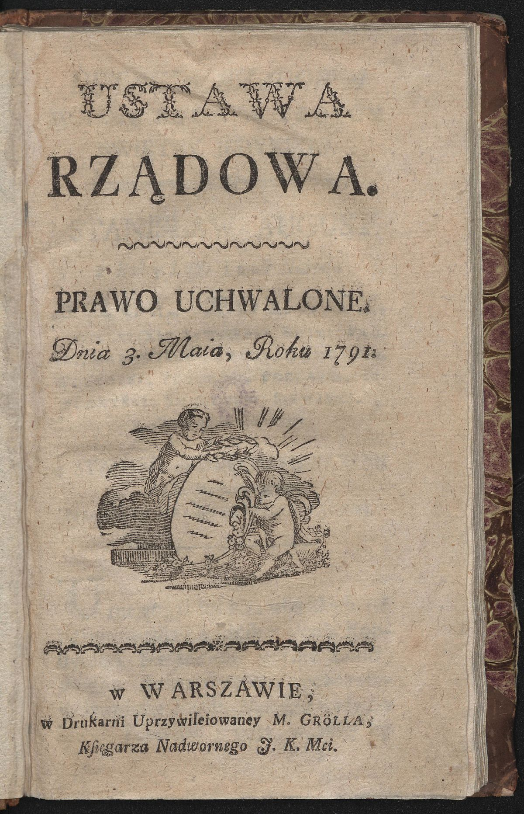
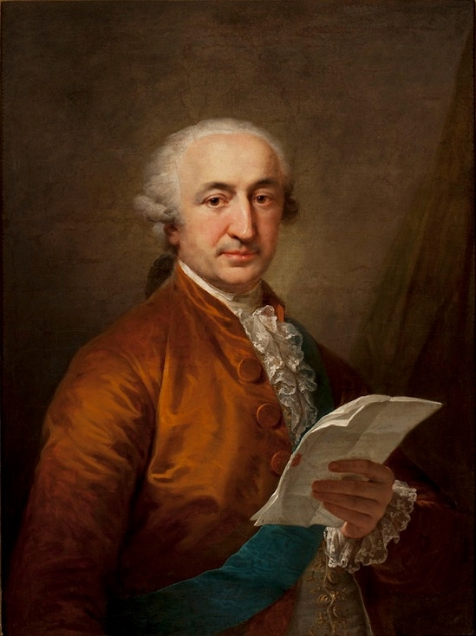
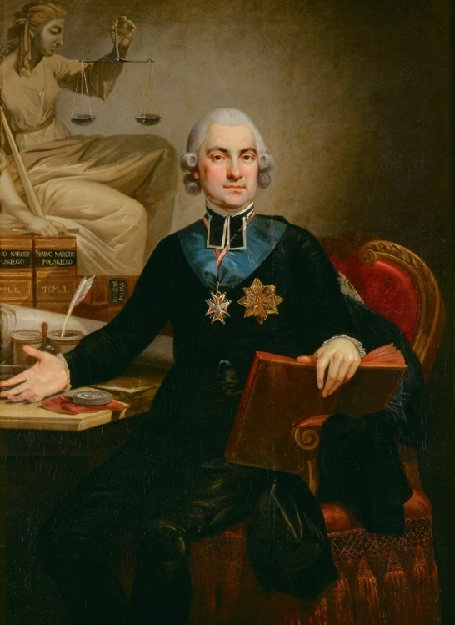
Stanisław August Poniatowski
Stanisław Małachowski
Hugon Kołłątaj

Slide 13
Święto Narodowe Trzeciego Maja
Dzień 3 maja 1791 został uznany Świętem Konstytucji 3 Maja.
Obchody tego święta były zakazane podczas rozbiorów,
a ponownie jego obchodzenie zostało wznowione w II Rzeczypospolitej.
Święto Konstytucji 3 Maja zostało zdelegalizowane przez hitlerowców i
sowietów podczas okupacji, w czasie II Wojny Światowej.
Po antykomunistycznych demonstracjach w 1946 roku nie było
obchodzone w Polsce, natomiast zastąpione obchodami Święta 1 Maja.
W 1951 roku święto 3 Maja zostało oficjalnie zdelegalizowane przez
władze komunistyczne. Po zmianie ustroju, od 1990 roku Święto Konstytucji
3 Maja należy do uroczyście obchodzonych polskich świąt.

Slide 14
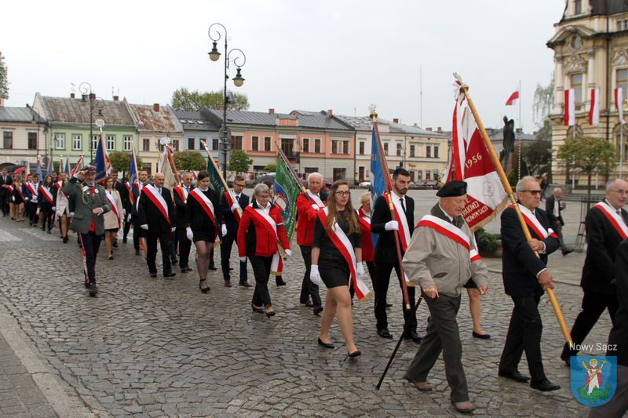
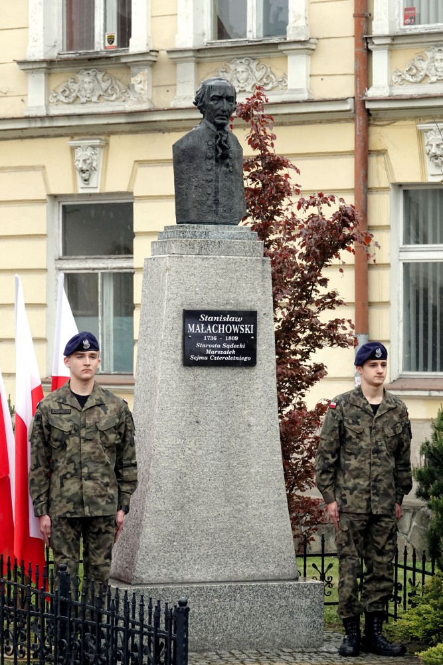
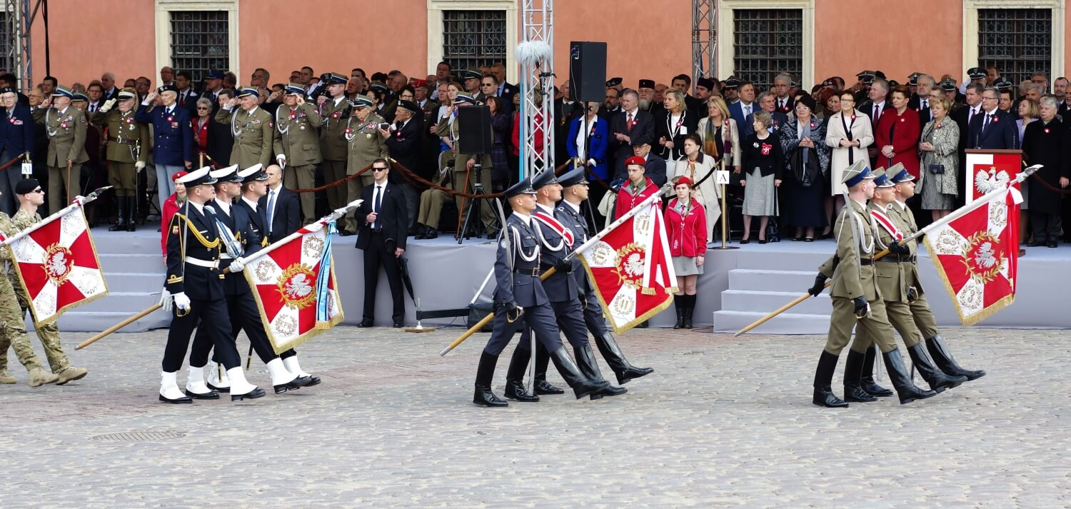

Slide 15
Przygotowali:
Zdjęcie: klasa I i A. Gniewek
Utwór muzyczny: pt. Flaga w wykonaniu zespołu pod kierownictwem B. Skowron
Tekst: Czesław Janczarski; Muzyka na podstawie utworu zespołu TSA
Prezentacja: M. Bułat

